Slide 1

המיניבוס
הרשת החברתית

Slide 2
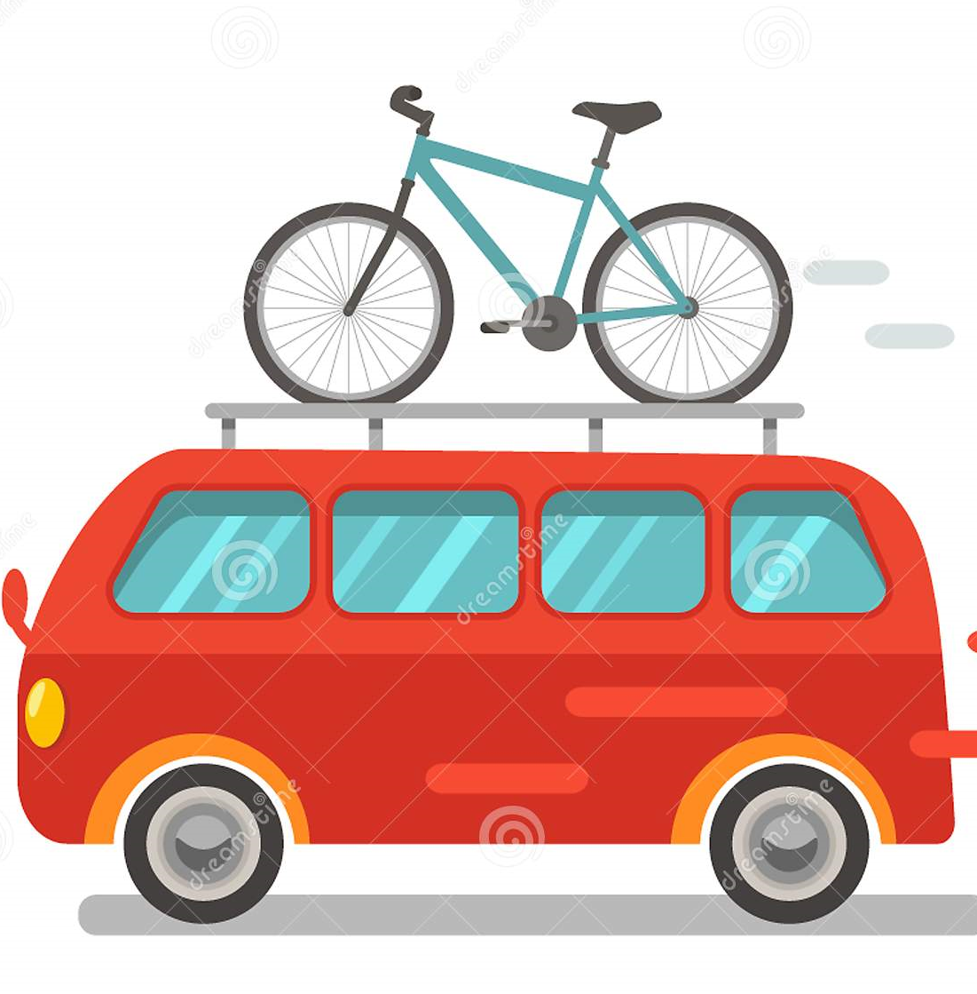
המיניבוס

